Slide 1
Git & GitHub
Notes:
안녕하세요 오늘은 깃과 깃허브에 대해서 간략하게 발표를 해보도록 하겠습니다.

Slide 2
INDEX
First.
Git
Second.
Branch & Merge
Third.
Backup
Notes:
순서를 설명드리면 처음에는 깃에 대해서 간략하게 설명을 하며, 두번째는 브랜치와 merge에 대해, 세번째는 백업 과정
약간의 보너스로 깃허브 페이지 살짝 설명하겠습니다.

Slide 3
1.
Git
Notes:
처음은 깃에 대해서 간략하게 발표를 하겠습니다.

Slide 4

깃에서 제공하는 핵심기능
버전 관리 & 백업 & 협업
Notes:
깃에서 제공하는 핵심기능은 크게 버전 관리 백업 협업 3가지 로 나눌 수 있습니다. 오늘 제가 발표할 부분은 버전관리와 백업에 대해서 설명을 할 예정이고, 협업 부분은 공부가 더 필요할 것 같아서 나중에 추가적으로 발표하려고 합니다.

Slide 5
Git
컴퓨터 파일의 변경사항 추적하는 분산 버전 관리 시스템
복잡한 코드 개발시 이전 버전과 비교하기에 수월
깃허브와 같은 서비스 사용시, 협업에 강력한 장점
Notes:
깃을 사용하게 되면, 문서를 수정할 때 마다 어떤 파일에서 어떤 내용을 수정하고, 변경했는지 편하고 구체적으로 기록을 할 수 있다는 장점을 가지게 됩니다.
또한 백업 공간을 제공해주는 온라인 저장소 깃허브를 이용해서 깃 파일을 쉽게 백업할 수 있습니다.
팀원간 편하게 파일을 주고 받으며 일할 수 있고, 누가 어느 부분을 수정했는지 남기 때문에 오류가 생겼을 때 파악이 편리하다는 장점을 가지고 있습니다.

Slide 6
깃에서 버전이란
…
초안
수정
수정2
Notes:
깃에서는 따라서 버전이 중요합니다. 버전이란 문서를 수정하고 저장할 때마다 생기는 것이라고 생각을 하면 쉽습니다, 예를들어 처음에 초안이라는 이름으로 파일을 저장을 했다고 가정 해보면,
이미 만든 보고서를 수정하고, 수정 전 내용을 보관하고 싶으면 파일이름을 변경해서 따로 저장하게 됩니다. 이처럼 계속해서 파일을 다른 이름을 저장을 하면 파일이 너무 많아지고, 어떤 내용을 수정했는지 기억할 수 없을 것입니다.
따라서 만든 시간, 수정 내용 까지 기록할 수 있는 것이 깃과 같은 버전 관리 시스템이라고 할 수 있습니다.

Slide 7
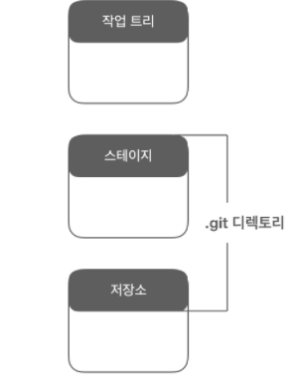
버전 만들기
Notes:
따라서 깃에서 버전을 만드는 방법에 대해서 살펴보고자 합니다.
우선 작업트리는 파일을 만들고 수정하는데. 버전으로 만들어지기 전 단계를 말합니다.
즉, 파일을 수정하는 곳, 수정한 파일들을 의미한다고 할 수 있습니다.
그 다음 스테이지에는 버전으로 만들 파일이 대기하는 곳입니다.
예를 들어 작업 트리에서 파일 10개를 수정했는데, 그 중 파일 2개만 하나의 버전으로 만들고 싶다? 그렇다면 스테이지에 그 2개의 파일을 올려놓으면 됩니다, 즉, 버전을 만들려고하는 파일들을 뜻한다고 할 수 있습니다.
저장소는 깃이 스테이지 위에 있는 2개의 파일을 골라 버전을 생성하여 저장하는 곳입니다. 즉, 저장소는 만들어진 버전이라고 생각을 하면 쉽습니다.
스테이지와 저장소는 눈에 보이지 않고. Git 디렉터리에 숨은 파일 형태로 존재하는 영역이라고 할 수 있습니다

Slide 8
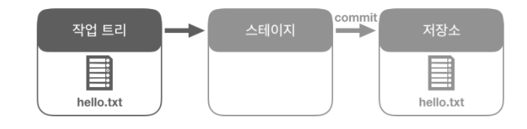
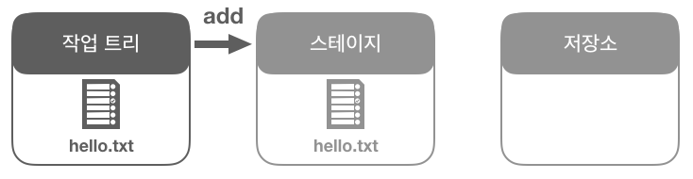
버전 만들기
Notes:
예를 들어 설명을 하자면, “hello.txt” 파일을 수정하고 저장하면 해당 파일은 작업 트리에 있게 되고, 이것을 버전으로 만들고 싶다면, “git add” 명령어를 통해서 “hello.txt” 파일을 스테이지에 넣게 됩니다.
“git commit” 명령을 사용해서, 새로운 버전이 생성되면서 스테이지에 대기하던 “hello.txt” 파일이 모두 저장소에 저장되게 됩니다.
따라서 정리하자면 작업트리에서 문서를 수정하고, 수정한 파일 중 버전으로 만들고 싶은 것을 스테이지에 저장합니다. 그리고 스테이지에 있던 파일을 저장소로 커밋하는 것이 깃이 버전을 만드는 순서라고 할 수 있습니다.

Slide 9
2.
Branch & Merge

Slide 10

Branch
- 브랜치는 독립적인 작업 진행
- 각 브랜치는 다른 브랜치의 영향X
- 여러 작업 동시 진행 가능
Notes:
branch란 같은 뿌리에서 나왔지만 서로 다른 역사를 써내려가고 있는 버전들을 의미합니다.
즉, branch를 통해 하나의 프로젝트를 여러 갈래로 나눠서 관리할 수 있습니다. 각각의 독립된 브랜치에서 마음대로 소스코드를 변경하여 작업한 후에 원래 버전과 비교하여 또 하나의 새로운 버전을 만들어 낼 수 있게 됩니다.

Slide 11
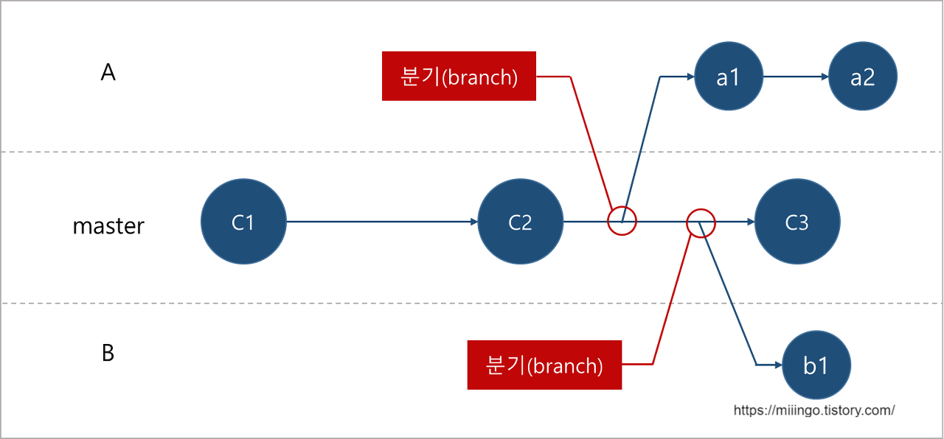
Branch 사용법
Notes:
깃으로 버전 관리를 시작하면 기본적으로 master라는 브랜치가 만들어진다.
사용자가 커밋을 할 때마다, master 브랜치는 최신 커밋을 가리키게 됩니다.
브랜치는 커밋을 가리키는 포인터와 비슷하다고 생각하시면 좋습니다.
기존에 저장한 파일을 master 브랜치에 그대로 유지하면서 기존 파일 내용을 수정하거나 새로운 기능을 구현할 파일을 만들 수 있은데, master 브랜치에서 뻗어 나오는 새로운 브랜치를 만드는 것을 branch, "분기"한다고 합니다.

Slide 12
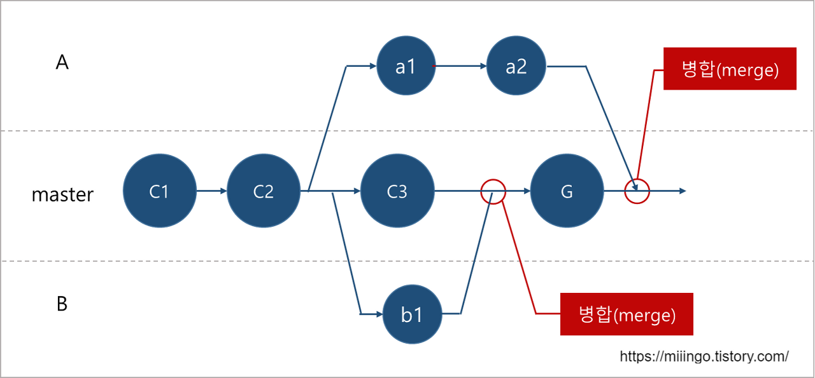
Merge
Notes:
새 브랜치에서 원하는 작업을 다 끝냈으면, 새 브랜치에 있던 파일을 원래 master 브랜치에 합칠 수 있는데 이러한 과정을 병합(merge)라고 합니다.

Slide 13
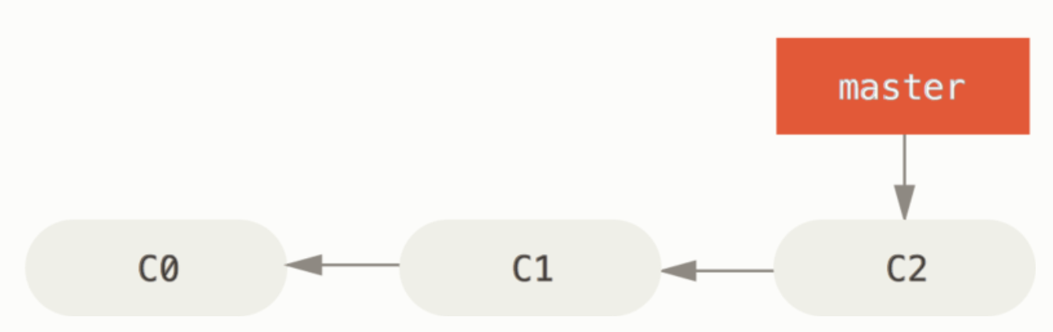
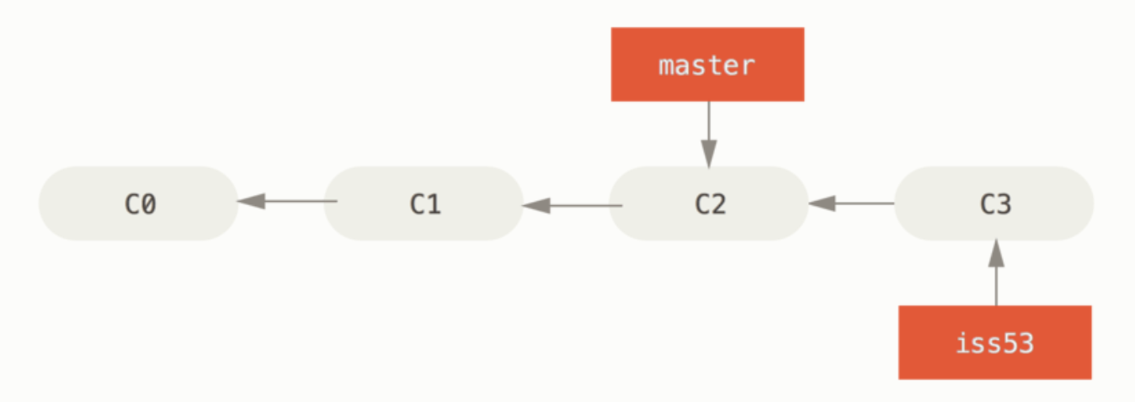
Merge – fast forward merges
Notes:
merge 를 하는 방식에는 fast-merge 와 3-way-merge 두 가지가 존재합니다.
우선 fast-forward merge 방식에 대해서 설명을 간략하게 하자면,
c는 커밋을 의미합니다. 작업을 진행하며 위와 같은 커밋이 진행되어있고, 현재 c2에 master가 존재한다고 가정을 할 수 있습니다.
그 후에 53번 이슈를 처리해보겠습니다.
53번 이슈를 해결하고 커밋을 진행하면 커밋 히스토리는 위와 같이 존재할 것입니다. 즉, maste는 c2에 있지만 이슈 53는 c3를 가리키고 있죠.
C3 커밋에는 c2까지의 내용이 모두 담겨있게 된다. 이 상태에서 master로 merge 하게되면, c3의 커밋이 c2에 기반했기 때문에 브랜치 포인터는 merge 과정 없이 최신 커밋으로 이동하게 됩니다.
이처럼 단순하게 포인터를 최신 커밋으로 옮기는 방식을 fast-forward 방식이라고 한다.

Slide 14
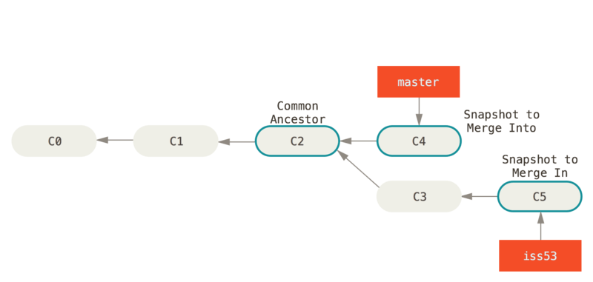
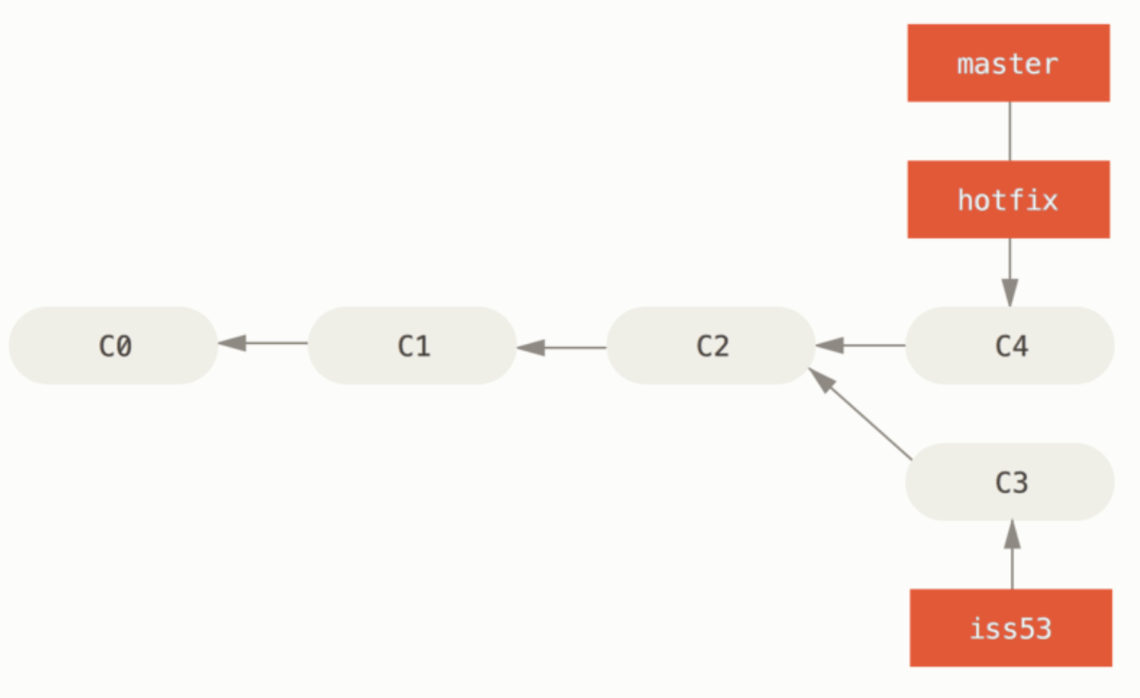
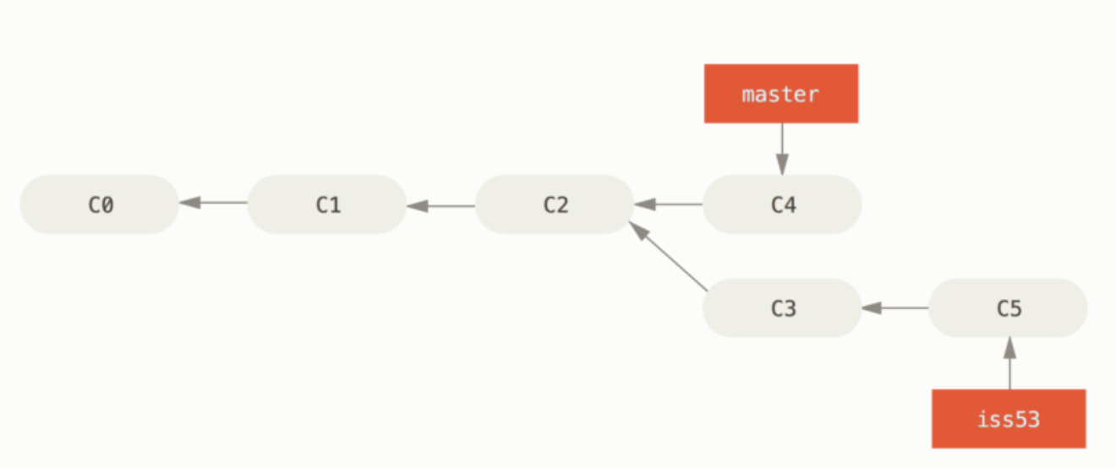
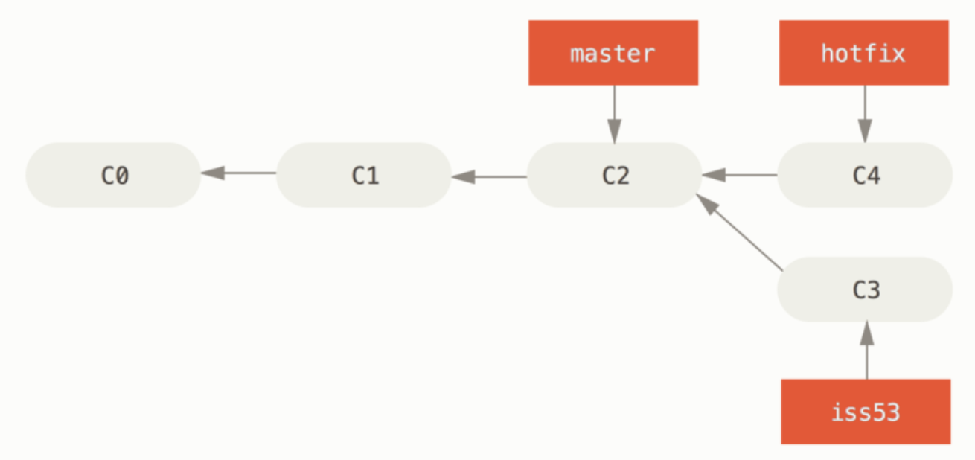
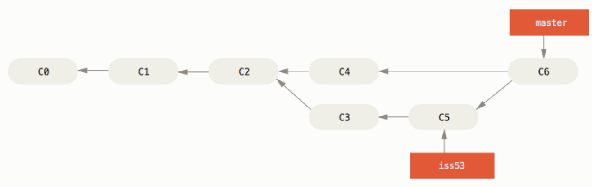
Merge – 3-way-merge
Notes:
아까와 같은 상황에서 갑자기 해결해야 할 핫픽스가 생겼을 때 master에서 hotfix 브랜치를 생성해서 급하게 생긴 이슈를 해결하고 커밋을 한 다음에 master에서 merge를 한 상황이라고 가정을 해보려고합니다.
이제 hotfix`는 `master 브랜치에 포함 되었습니다.
그렇다면, 위 그림과 같이 master는 c4에 있게 되고, 현재 포인터는 c4를 가리키게 됩니다. hotfix는 해결했기 때문에 해당 브랜치는 삭제해줍니다. 다시 개발하던 53번 이슈로 돌아가서 작업을 완료 하고 커밋을 진행해 c5라는 커밋히스토리를 남기게 되면 앞에서 설명드린 fast-forwar와는 다른 부분이 생기게 된다.
현재 마스터가 가리키는 커밋(C4-master)이고, merge할 브랜치인 C5의 조상인 c3가 아니기 때문에 fast-forward로 merge를 해줄수가 없다.
즉, 3-way-merge는 각 브랜치가 가리키는 커밋 2개(C4,C5)와 공통의 조상 1개(C2)를 사용하는 것을 의미한다.
3-way-merge의 결과를 별도의 커밋으로 만들고 해당 브랜치가 그 커밋을 가리키도록 이동시킵니다. 그 커밋은 c6이고, 해당 커밋의 부모는 여러개가 되는 것을 볼 수 있다.

Slide 15
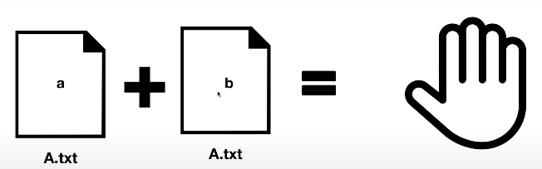
Conflict
Notes:
conflict는 병합과정에서 나타나는 문제입니다.
각 브랜치에서 같은 파일의 이름의 같은 줄을 수정했을 때, 브랜치를 병합하면 브랜치 충돌이 발생하게 됩니다.
충돌이 발생할 경우, 해당 파일의 내용을 직접 수정해야합니다.
Git의 세가지 기능으로 버전관리, 백업, 협업이 존재한다고 말씀드렸는데.
지금 까지 제가 발표한것은 이제 버전 관리 부분이라고 할 수 있습니다.

Slide 16
3.
Backup

Slide 17
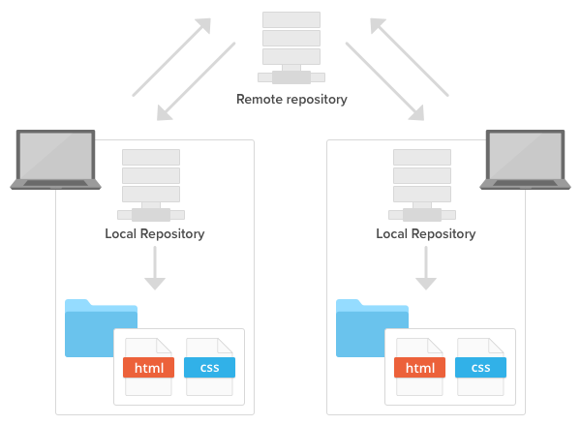
원격 저장소란?
Notes:
앞에서 살펴본 버전들은 모두 사용자의 지역 저장소에 저장을 했습니다. 실수로 지역 저장소를 삭제하게 되면, 모두 사라지기 때문에, 작업하는 컴퓨터가 아닌 다른 곳에 저장공간을 마련할 필요가 생기게 됩니다. 원격 저장소는 지역 저장소가 아닌 컴퓨터나 서버에 만든 저장소를 의미합니다. 원격 저장소는 직접 구축을 할 수 있지만 만들고, 유지하는 것이 어렵기 때문에 인터넷에서는 원격 저장소를 제공하는 서비스를 주로 사용하게 되는 데 가장 많이 사용하는 서비스가 바로 깃허브라고 할 수 있습니다.

Slide 18
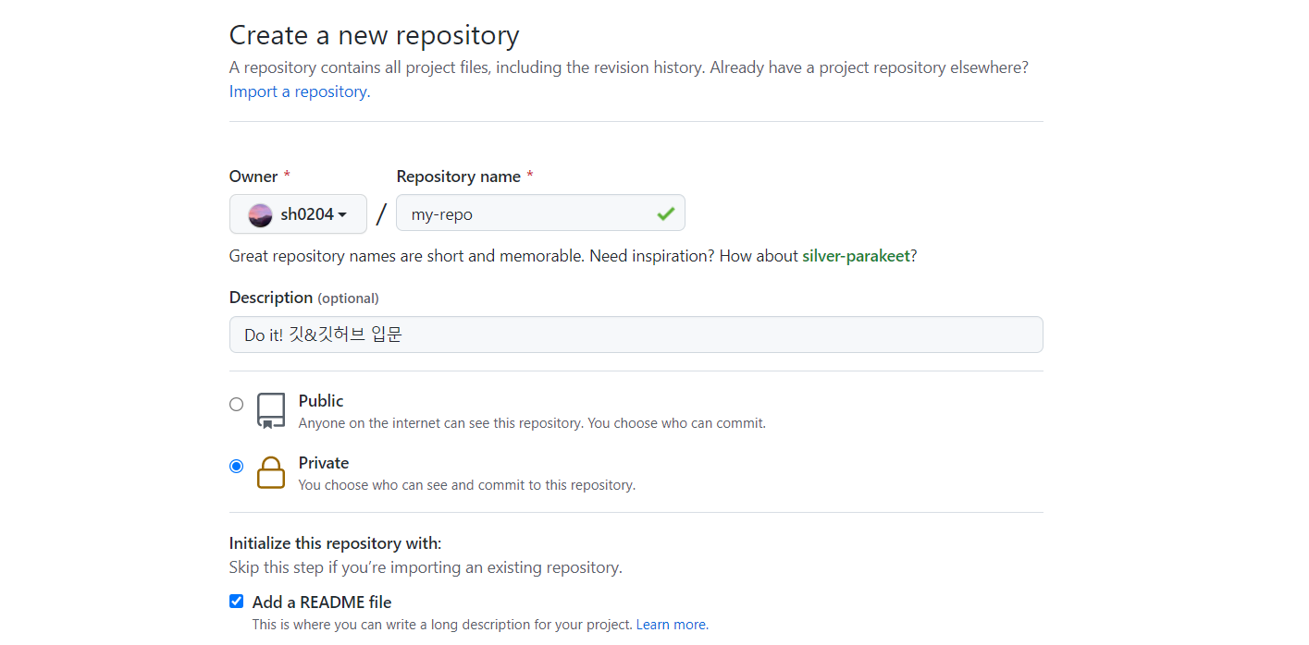
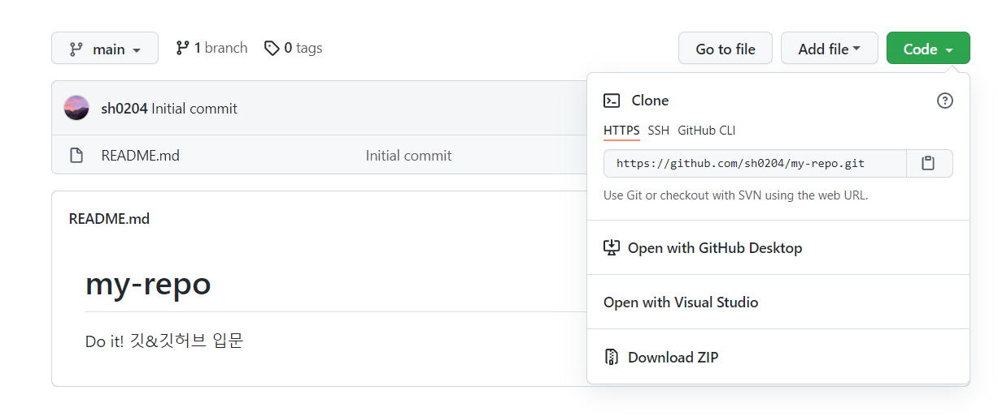
원격 저장소 만들기
Notes:
우선 깃허브에서 원격저장소를 만들고, 저장소를 만들었다면 https 주소를 사용해서 깃허브 저장소에 접속 가능하고 파일을 올릴수도 있게 됩니다.

Slide 19
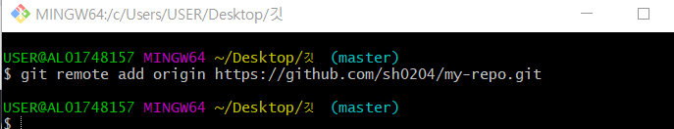
지역 저장소를 원격 저장소에 연결
$ git remote add origin 복사한 주소
Notes:
터미널 창에 $ git remote add origin 복사한 주소의 명령어를 입력해줍니다.
이는 원격저장소(remote)에 origin을 추가하겠다고 깃에게 알려주는 것입니다. Origin은 깃허브 저장소 주소를 가리키게 됩니다.

Slide 20
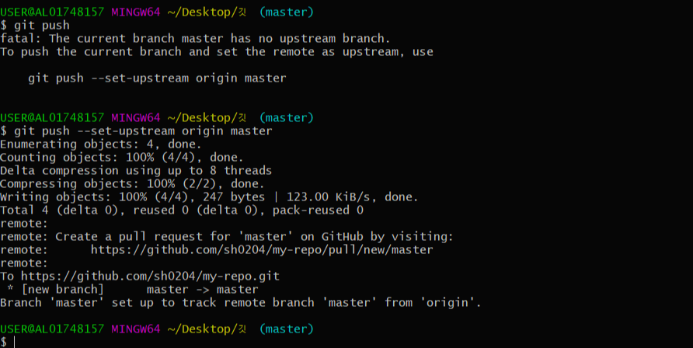
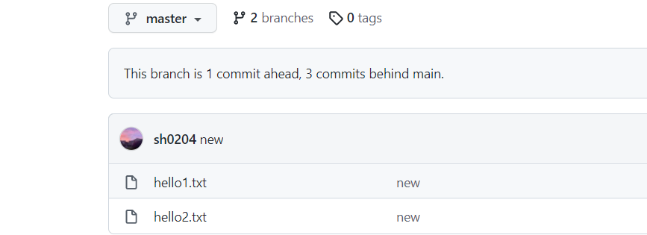
원격 저장소에 올리기
$ git push -u origin master
Notes:
그 다음에 지역 저장소의 브랜치를 origin 즉, 원격 저장소의 master 브랜치로 푸시하라는 명령을 입력해줍니다.
그러면 다음과 같이 파일들이 push 된 것을 확인 가능합니다.

Slide 21
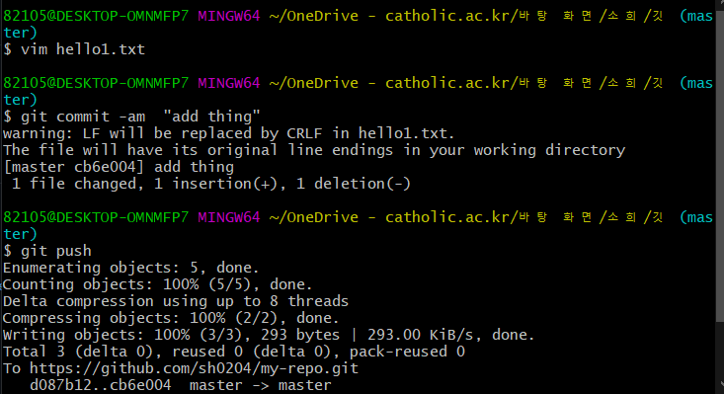
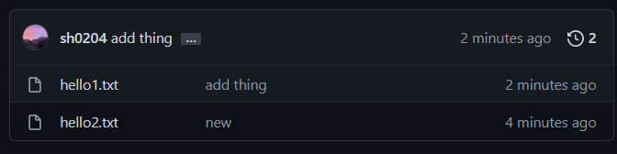
원격 저장소에 올리기
새로운 커밋을 만들고 원격 저장소로 push -> 새롭게 수정된 파일이 들어가 있음
Notes:
지역 저장소에서 hello1.txt 파일을 수정해서 새롭게 커밋을 만들고 push를 해주게 되면 원격 저장소로 새로운 커밋이 푸시되는 것을 볼 수 있습니다.

Slide 22
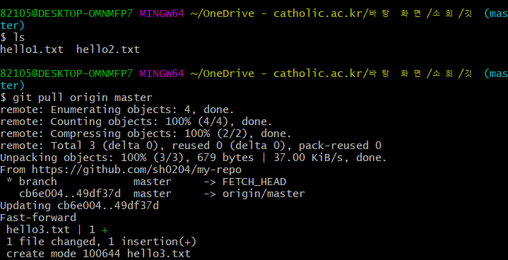
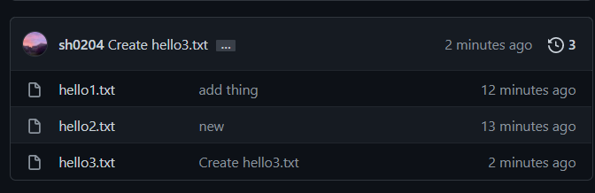
원격 저장소에서 내려받기
$ git pull origin master
Notes:
원격 저장소에 있는 소스 파일을 다른 사용자가 수정했거나 깃허브 사이트에서 직접 커밋을 하게 되면 지역 저장소와는 차이가 발생하게 됩니다. 따라서 원격 저장소와 지역 저장소의 상태를 같게 만들기 위해서 원격 저장소의 소스를 지역저장소로 가져오게 되는데 이것을 'pull(풀)'한다고 말합니다.
원격저장소에 hello3.txt 파일을 생성해줬는데 이는 현재 지역저장소에는 없는 파일입니다. 따라서 git pull을 실시하여 원격 저장소에 지역 저장소를 소스 파일을 가져오게 되었습니다.

Slide 23
3.
GitHub Pages
Notes:
나머지 하나의 기능인 협업과정에 대해서는 좀 더 공부를 하고 발표를 진행하도록 하겠구요,
잠깐 Github 페이지에 대해서 설명하고자 합니다.
깃허브 페이지는 깃허브에서 운영하는 블로그 서비스라고 할 수 있습니다. 저장공간도 무료로 제공되고, 도메인 연결로 편리하게 할 수 있어서 많은 분들이 선택하고 있다고 하는데,
페이지 제작 프로그램은 jekyll를 많이 사용하시길래, 지킬을 이용해서 만들어보려고 했습니다.

Slide 24
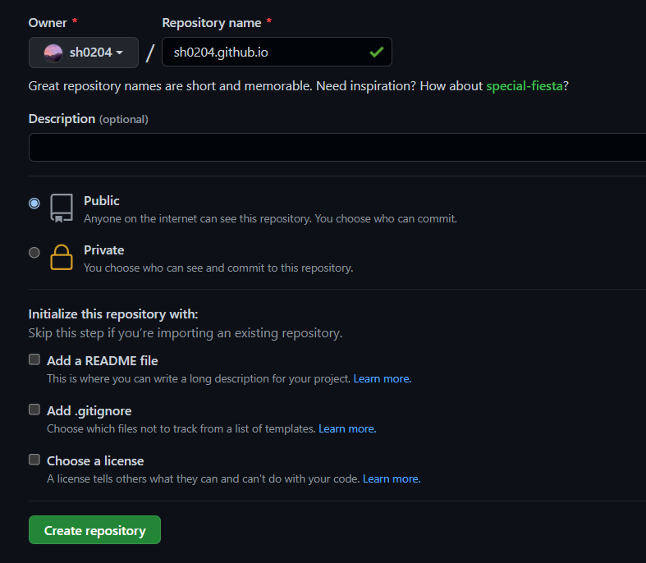
Notes:
우선 과정은 레파지토리를 생성하면서부터 시작됩니다.
레파지토리를 명을 본인아이디.github.io 로 설정을 해주고,

Slide 25
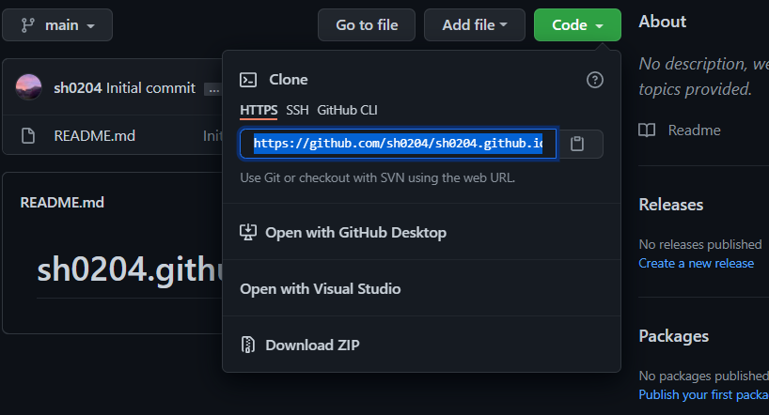
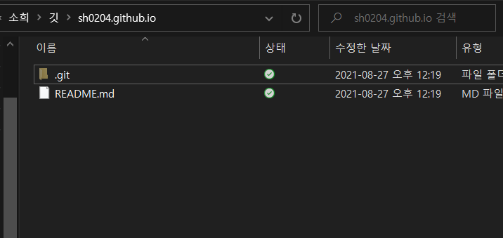
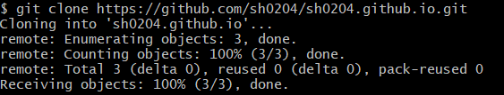
Notes:
레파지토리 주소를 clone을 해주면 폴더에는 현재 readme하나가 존재하는 것을 알 수 있습니다.

Slide 26
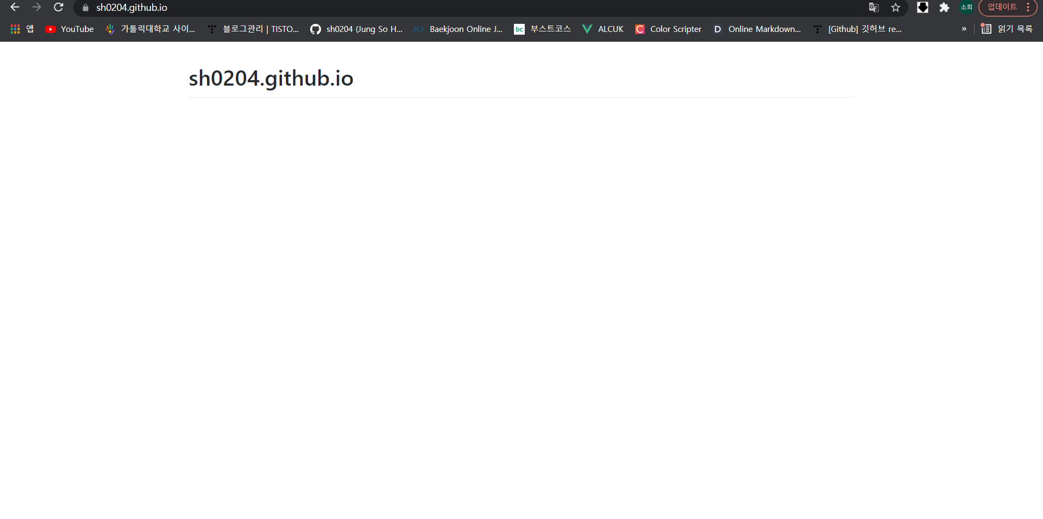
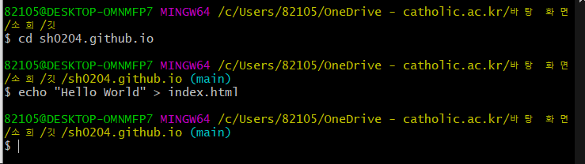
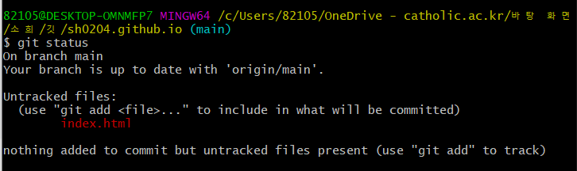
Notes:
Clone을 한 폴더로 이동을 해서 index,html 파일을 하나 만들어줍니다.
Git status 명령어으로 상태를 확인하면 아직 index.html은 작업트리에 존재함을 볼 수 있습니다.
Git add 명령으로 스테이징 해주고 git commit 명령어로 파일을 저장소로 옮겨주게 됩니다.
Git push 명령으로 지역 저장소에서 원격 저장소로 보내주면
Index.html 까지 잘 push 되었고, 브라우저 주소창에 sh0204.github.io를 입력해주면 다음과 같은 결과가 나옴을 알 수 있습니다.

Slide 27
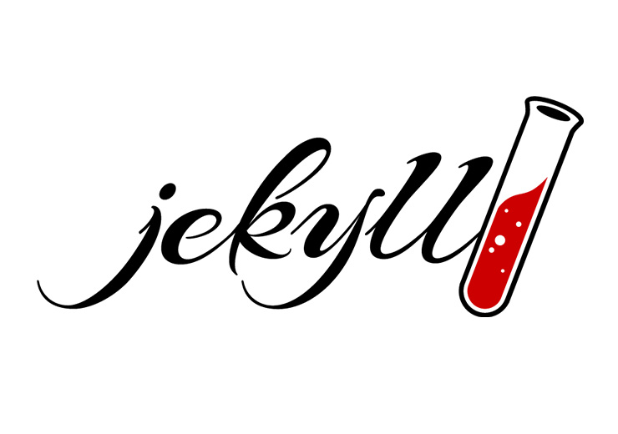
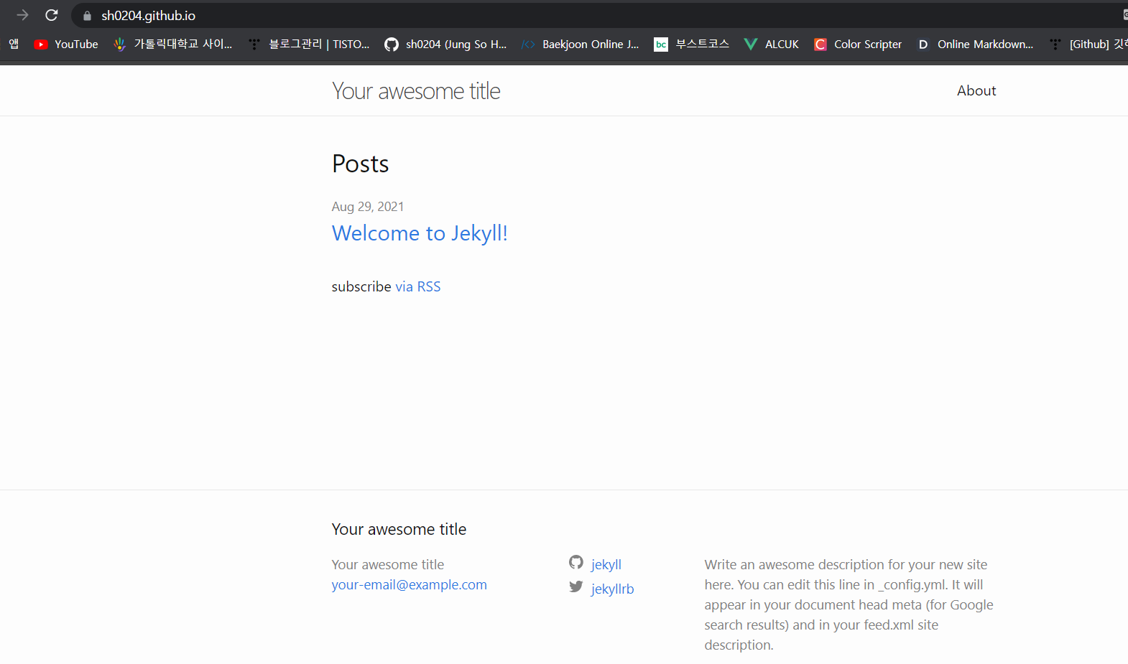
Notes:
이제 지킬을 이용해서 예쁘게 만들어 보고자 합니다.
우선 지킬은 정적 사이트 생성기 라고 말할 수 있습니다.
Jekyll의 핵심 역할은 텍스트 변환 엔진이라고 할 수 있다. 즉, HTML, Markdown 등의 마크업 언어로 글을 작성하면 이것을 미리 정의해 놓은 규칙에 따라 다양한 레이아웃으로 포장하여 정적 웹사이트를 만들어 준다.
정적 웹사이트(Static website)로 웹사이트를 구성하게 되면 HTML/CSS 등의 정적파일 만으로 사이트를 생성하므로 매우 빠르고 가볍다는 장점을 가지고 있다고 합니다.
지킬을 설치하고 여러가지 bundle을 install 한 다음에 브라우저 창에 치면 위와 같은 화면이 나오게 됩니다.
주소창에 저의 깃 블로그 주소가 나오게 됩니다.
지킬을 설치하는 과정에서 오류가 너무 많이 발생했는데… 어떻게 잘해냈습니다.

Slide 28
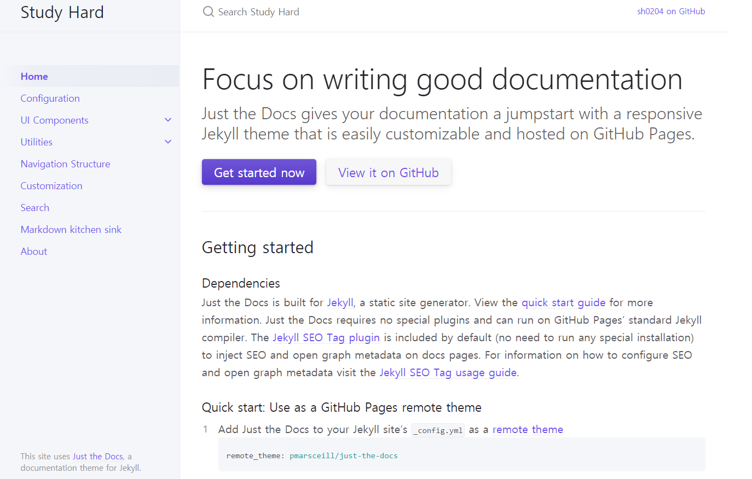
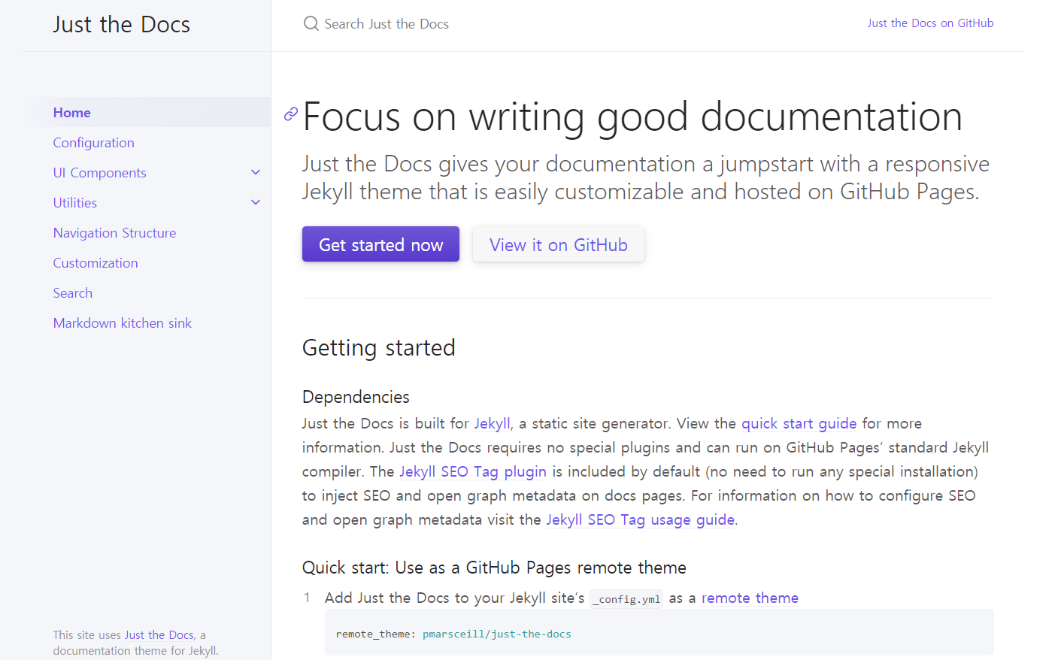
Notes:
테마를 적용할 수가 있는것이 가장 큰 장점이라고 생각을 하는데, 저는 이 테마를 선택을 했구요,
테마를 다운로드 해서 적용을 시키고 제 정보로 바꿔서 push를 해주면 테마가 적용됨을 볼 수 있습니다.
시간이 좀 부족해서 블로그 명이랑 링크 정도만 수정을 했는데, 글씨체랑 색깔도 좀 변경을 하고 싶고, post도 해야하지만 시간 관계상 거기까지는 진행을 못했습니다.

Slide 29
To be continue…
Notes:
협업하는 과정까지 공부를 더 해볼 예정이고, 페이지 만드는 것도 공부를 해서 완성을 시켜보고 싶습니다.

